Slide 1
ELEKTŘINA

Slide 2
ELEKTRICKÝ PROUD
Elektrony se pohybují vodičem
Elektrický proud – A) STEJNOSMĚRNÝ – elektrony se pohybují jedním směrem
B) STŘÍDAVÝ – směr pohybu elektronů se mění (50x za s)
ELEKTRICKÝ VODIČ – látka, která vede el. proud – kovy (měď, hliník, stříbro, ocel), tuha…
ELEKTRICKÝ IZOLANT – látka, která nevede el. proud – sklo, plast, guma, suché dřevo

Slide 3
ELEKTRICKÉ NAPĚTÍ
El. proud poznáme podle jeho účinků (žárovka se rozsvítí, zvonek zazvoní)
Pokud je napětí větší, pak obvodem prochází větší proud
Zdrojem stejnosměrného napětí je el. článek, baterie
Zdrojem střídavého napětí je zásuvka

Slide 4
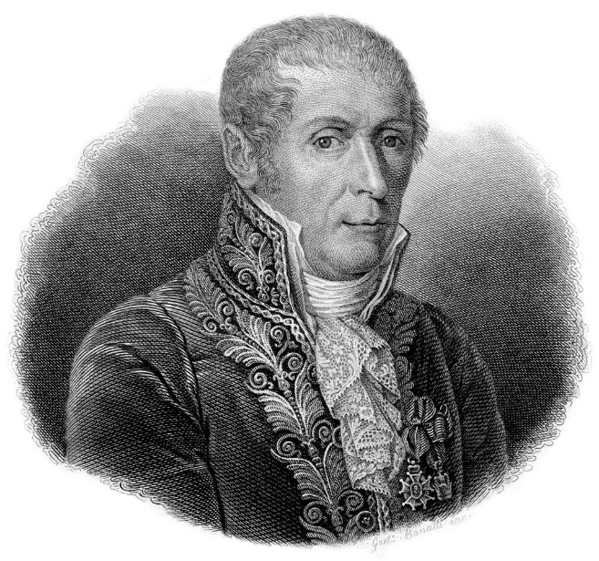
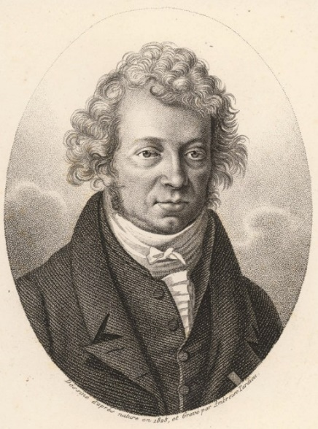
ELEKTRICKÉ NAPĚTÍ ELEKTRICKÝ PROUD
VÍCE INFO O NAPĚTÍ A PROUDU VE FYZICE 8. a 9. ROČNÍKU
Značka: U
Jednotka: volt (V)
Měříme: voltmetrem
Značka: I
Jednotka: ampér (A)
Měříme: ampérmetrem
REFERÁTY / PREZENTACE
Alessandro Volta
André-Marie Ampère
MĚŘENÍ:
https://app.vividbooks.com/lesson/815

Slide 5
ELEKTRICKÝ OBVOD
https://app.vividbooks.com/lesson/761
+ PL
Elektrickým obvodem prochází proud, pokud
1) má zdroj napětí – elektrický článek, baterie
2) je obvod uzavřen

Slide 6
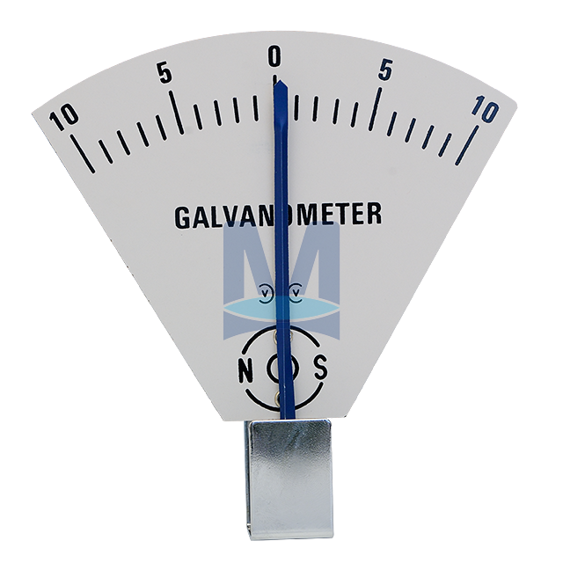
SCHÉMATICKÉ ZNAČKY
Uč. Str. 118
Vodič
Uzel
Otevřený spínač
Uzavřený spínač
Žárovka
Elektrický článek
Baterie tří el. Článků
Zdroj elektrického napětí
Elektrický zvonek
Zvonkové tlačítko
Galvanometr (přístroj pro měření malých elektrických napětí a proudů)
Pojistka
Rezistor

Slide 8
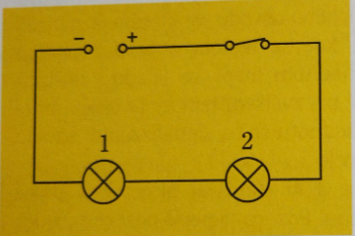
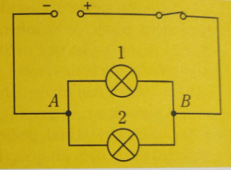
SLOŽITĚJŠÍ ELEKTRICKÝ OBVOD uč. 142
NEROZVĚTVENÝ EL. OBVOD
Zapojení za sebou – sériově
El. Proud je ve všech místech stejný
ROZVĚTVENÝ EL. OBVOD
zapojení vedle sebe – paralelně
El. Proud v rozvětvené části je menší než v nerozvětvené
https://www.skolasnadhledem.cz/game/2973

Slide 9
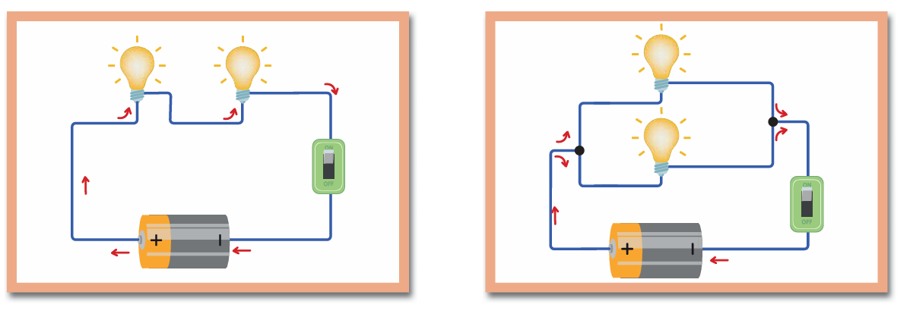
SMĚR PROCHÁZEJÍCÍHO PROUDU od + k -

Slide 11
ELEKTRICKÉ SPOTŘEBIČE
odebírají ze zdroje elektrickou energii
Spotřebiče tuto energii přeměňují na jiný druh/druhy energie - světelná, tepelná, pohybová nebo chemická.

Slide 12
JAKÉ MÁ EL. PROUD UČINKY ?
MODŘE
ZELENĚ
ČERVENĚ
ČERNĚ
Pohybové
Tepelné
Zářivé
Zvukové
https://www.skolasnadhledem.cz/game/2972
https://www.skolasnadhledem.cz/game/2970

Slide 13
PŘÍSTROJOVÁ POJISTKA – k ochraně elektrických spotřebičů
GALVANOMETR – k zjištění, zda el. Obvodem prochází el. Proud a v jakém směru

Slide 14
BEZPEČNÉ ZACHÁZENÍ E EL. PROUDEM
https://www.cysnews.cz/top-clanky/eg-d-podporuje-prevenci-urazu-elektrickym-proudem-video-muze-zachranit-zivot/
UČ. STR. 147
https://app.vividbooks.com/lesson/1007
PRVNÍ POMOC
https://app.vividbooks.com/lesson/1037
PL
https://www.skolasnadhledem.cz/game/2976

